Slide 1
32nd International Input-Output Association Conference (IIOA)
XI Jornadas de Análisis Input Output(SHAIO)
Tablas Origen Destino Digital
Silvia Saiz Pérez
Directora División Nuevos Desarrollos
Dirección General de Cuentas Nacionales (INE)
23 de junio de 2026

Slide 2
Índice
¿Por qué y cómo medir la economía digital?
El “como”: naturaleza de la transacción
El “qué”: bienes y servicios digitales
El “quién”: las industrias digitales

Slide 3
Ejes del nuevo Sistema de Cuentas
Digitalización e Inteligencia Artificial
Innovación Financiera
Globalización
Bienestar
Sostenibilidad
Core | Activo data /desglose IA) | Criptoactivos Producción Banco Central |  | Tasa de retorno de capital (AAPP) | RR.NN. (agotamiento)
Non-Core | TOD digital |  | TOD control extranjero | Cuentas distributivas

Slide 4
El Carácter Transformador de la Digitalización
Impacto en la Producción y el Consumo
Empresas: Superación de limitaciones de mercados tradicionales y optimización de procesos productivos, incrementando significativamente la eficiencia operativa
Consumidores: Acceso a una mayor variedad de bienes y servicios con superior capacidad de elección y control sobre las condiciones de las transacciones
Necesidad de Visibilidad Estadística
La economía digital se encuentra actualmente diluida en los agregados macroeconómicos tradicionales, lo que oculta su verdadero peso
Valor Estratégico de los Datos
Análisis mejorado: Disponer de estadísticas granulares para entender la estructura de la actividad digital
Toma de decisiones: Facilitar políticas públicas basadas en evidencia empírica
Evaluación: Reforzar el diseño, seguimiento y evaluación de las estrategias nacionales de digitalización
Estandarización: comparabilidad internacional usando mismo marco

Slide 5





Ejes economía digital
La economía digital es un fenómeno multidimensional:
El “Cómo”
Naturaleza digital de la transacción.
El “Qué”
Bienes y servicios digitales.
El “Quién”
Nuevas industrias digitales vinculadas a la
producción y uso de tecnologías digitales.

Slide 6
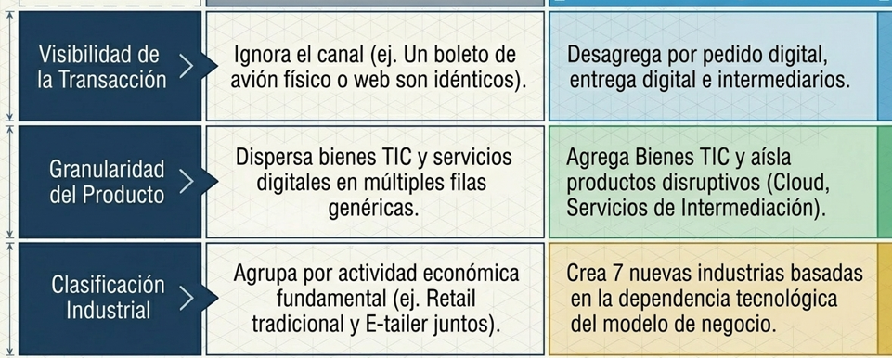
Ejes de la economía digital
TOD Convencional
TOD Digital
Compra de calzado vía online o presencial es idéntica

Slide 7
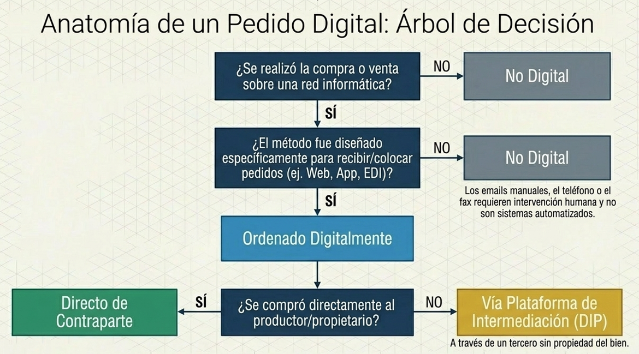
2. El “cómo”: naturaleza de la transacción

Slide 8
2. El “cómo”: metodología
1.- TOD potencialmente Digital
  Se eliminan tanto del origen como el destino los agregados que no pueden ser digitales (UFP, VE terminados….)
2.- Imputación de pedidos digitales en origen y destino a partir de distintas fuentes
Origen:
      Imputación de la venta online al producto principal de cada rama (a excepción del comercio)
      Reparto de las ventas digitales de comercio entre las ramas/productos correspondientes tras descontar su margen.
Destino:
      Fuente 1: reparto de la producción por tipo de consumidor (AA.PP., Hogares, Empresas) o exportación
      Fuente 2: datos bancarios que permiten identificar transacciones online (TPV online), datos tributarios, TIC hogares, compras TIC empresas online.
3.- Equilibrio TOD
  Proceso iterativo de balancing aunando técnicas estadístico + experto)

Slide 9
2. El “cómo”: indicadores prioritarios
Indicadores prioritarios:
  GCFH pedido digitalmente
  Exportaciones pedidas digitalmente
  Importaciones pedidas digitalmente

Slide 10
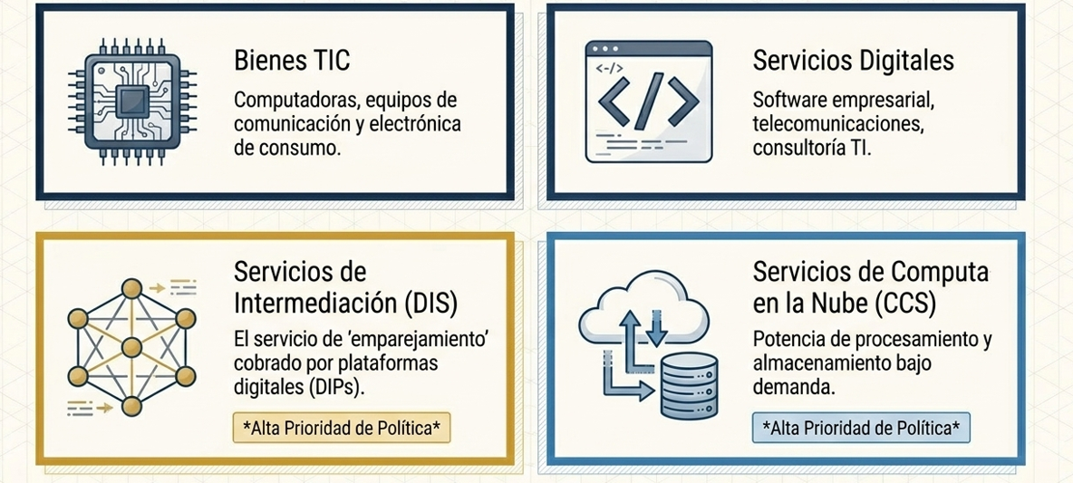
3. El qué: Bien o producto digital

Slide 11
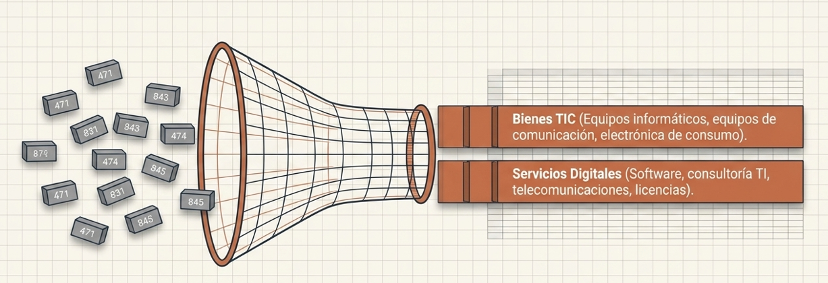
3. El “qué”: metodología
Productos TIC y Servicios digitales:
Identificación mediante listado a tres dígitos facilitado por la OCDE
Servicios de Cloud Computing:
TIC empresas, acuerdo a nivel Eurostat para que las grandes empresas proveedoras de este servicio faciliten información

Slide 12
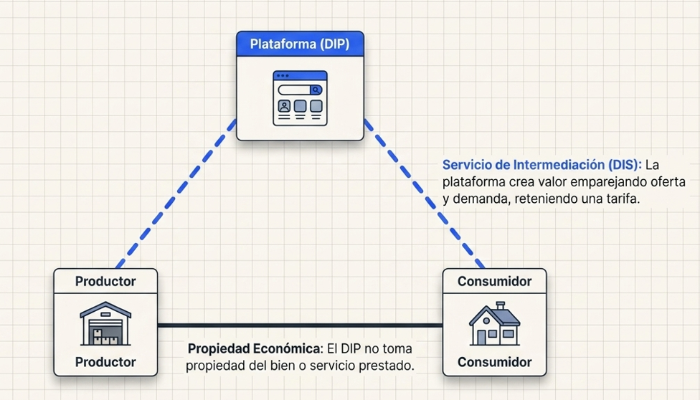
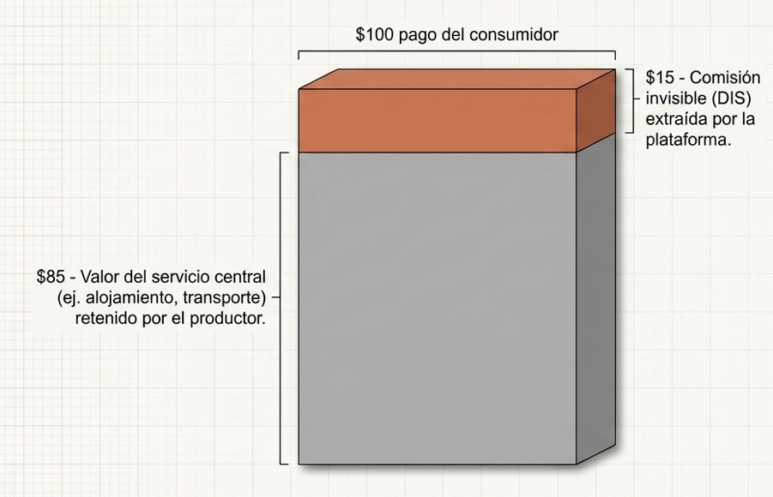
3. El “qué”: metodología
Servicios de Intermediación Digital (DIS):
Estimación del valor del servicio utilizando datos fiscales como fuente de información .

Slide 13
3. El “qué”: publicación
Indicadores prioritarios:
- La producción y/o los consumos intermedios de los Servicios de Intermediación digital, de los Servicios de Cloud Computing y del total de bienes TIC y servicios digitales.

Slide 14
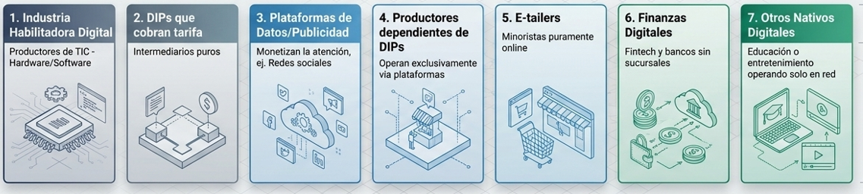
3 - El quién: Industria Digital
La empresa digital se clasifica por cómo usa la tecnología para interactuar, no sólo por su actividad principal (a excepción de la Industria Habilitadora Digital)

Slide 15
4. El “quién”: metodología
Reasignación de unidades específicas:
Este enfoque se aplica si es posible identificar unidades estadísticas que cumplen los criterios definidos para pertenecer a la industria digital. En estos casos, las estimaciones de producción, consumo intermedio y valor añadido correspondientes a dichas unidades se reasignan directamente desde sus ramas de actividad originales hacia la nueva industria digital, garantizando una elevada precisión basada en información microeconómica.
Reasignación agregada basada en indicadores:
Si no es posible identificar de forma directa las unidades productivas relevantes, se recurre a un enfoque indirecto basado en indicadores. En este caso, se estiman agregados asociados a la actividad digital mediante el uso de variables proxy. Estos importes se detraen de las ramas de actividad originales y se asignan a la nueva industria digital, asegurando la coherencia del sistema contable.

Slide 16
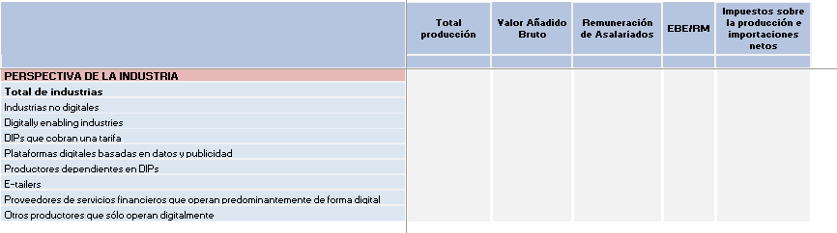
4. El “quién”: Indicadores
  Indicadores prioritarios:
  - La producción, el VAB y sus componentes de las industrias digitales.

Slide 17



Cronograma
Octubre 2026
Octubre 2027
Marzo 2027
Diciembre 2027
Dimensión naturaleza de la transacción
Dimensión Industria Digital
Dimensión Producto Digital
Presentación Resultados

Slide 18
Gracias por su atención
silvia.saiz.perez@ine.es

